Slide 1
COMENTARIO FINAL DEL CIRUJANO ONCOLOGO
Acad. Dr. David F. Cantú de León
Ginecólogo Oncólogo
Agosto, 2017

Slide 2
COMENTARIO FINAL DEL ONCOLOGO QUIRURGICO
Acad. Dr. David F. Cantú de León
Ginecólogo Oncólogo
Agosto, 2017

Slide 3
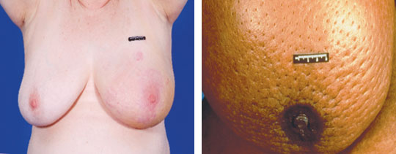
Cuadro Clínico
1/3 piel comprometida (eritema, edema, piel de naranja).
No masa palpable 85%
Adenopatías axilares o supraclaviculares en el 50 al 85%
Diagnóstico diferencial con otras entidades

Slide 4
DIAGNÓSTICO DIFERENCIAL
CARCINOMA NO INFLAMATORIO:
No hay los cambios en piel
MASTITIS INFECCIOSA Y ABSCESO MAMARIO
ECTASIA DUCTAL
Fiebre
Mejora sin tratamiento
Leucocitosis
Clinical Review Approach to inflammatory breast cáncer, Andrea Molckovsky MD Barbara Fitzgerald Vol 55: january • janvier 2009 Canadian Family Physician

Slide 5
Sobrevida por Etapa Clínica
Etapa Clínica | SV a 10 años
0 | 99%
I | 90-80%
II | 60%
III | 50-30%
IV | 10%
INFLAMATORIO T4D 5%
Breast Diseases. Patrick I. Borgen, Arnold D.K. Hill, USA Landes Bioscience, 2000

Slide 6
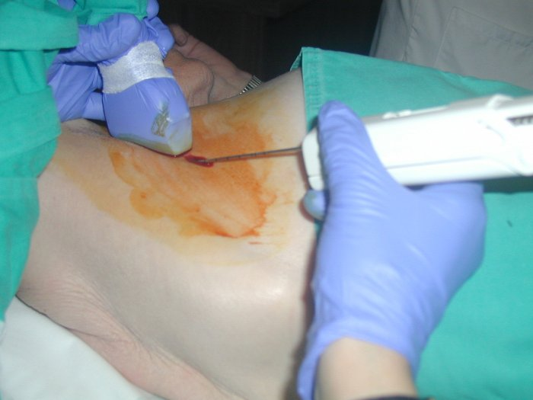
BIOPSIA
AGUJA DE CORTE
TEST HORMONAL
de la piel
RE
de preferencia dos muestras
RP
HER 2
Epidemiological risk factors associated with inflammatory breast cancer subtypes. Cancer Causes Control. 2016 Mar;27(3):359–66.
.

Slide 7
Perfil Biológico del Cáncer Inflamatorio
Cualquier tipo histológico
Tumores mas indiferenciados (Grado 2 y 3)
Menos Receptores Hormonales (+) del 20-50%
Mayor proporción de HER2+ (36-60%)
Sobrexpresión de fenotipo basal
Triple Negativo (30-40%)

Slide 8
TRATAMIENTO
CIRUGIA
Radioterapia
Quimioterapia
Inflammatory breast cancer: time to standardise diagnosis assessment and management, and for the joining of forces to facilitate effective research Rea D, Francis A, Hanby AM, Speirs V, Rakha E, Shaaban A, et al.. Br J Cancer. 2015 Apr 28;112(9):1613–5

Slide 9
Respuesta
Mastectomía total +
disección de niveles I-II+
RT +/-
reconstrucción
Quimioterapia + hormonoterapia
completar 1 año de terapia blanco (HER2)
administrada con RT y con HT.
NCCN guideliness version 2.2017 breast cancer updates

Slide 10
Sin respuesta
Considerar otra terapia sistémica y RT operatoria
Si hay respuesta continuar como el tratamiento previo. Sin respuesta individualizar
NCCN guideliness version 2.2017 breast cancer updates

Slide 11
Por qué el tratamiento multidisciplinario?
La mayoría de las mujeres con CMI, presentan enfermedad locoregional, con involucro de la piel.
Alta probabilidad de enfermedad residual.
Alta tasa de recurrencia locoregional
Disminución del tamaño tumoral
Permite cirugías con menos probabilidad de enfermedad residual
Incrementa tasas de RPC
Tratamiento de micrometástasis
Cirugía
Quimioterapia
Neoadyuvante
1. Cancer Chemother Pharmacol 1997.40:321-329. 2.Int J Radiant Oncol Biol Phys 2003;55:1200-1208. 3. Clin Breast Cancer.2004;5:358-363.

Slide 12
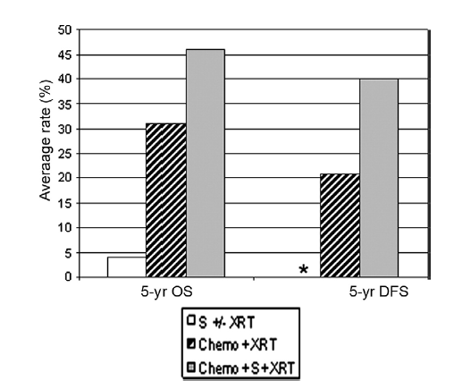
Cirugía
Diferentes estudios muestran que el examen físico y las técnicas de imagen sub estiman la extensión de la enfermedad residual en aproximadamente el 60% de las pacientes.
La mastectomía es el tratamiento de elección
Se encuentra contraindicada la mastectomía preservadora de piel.
No hay contraindicación en la reconstrucción mamaria; sin embargo la reconstrucción tardía es la que se recomienda.
Requiere haberse resuelto el proceso inflamatorio
Clin Rev Oncol/Hematol, 2014. Seminars in Oncology, 35;2008:72-77

Slide 13
Cirugía Conservadora solo en el contexto de un estudio Clínico
Realización de Ganglio Centinela tiene una tasa de Falsos Negativos cercano al 20%
Clin Rev Oncol/Hematol, 2014. Seminars in Oncology, 35;2008:72-77

Slide 14
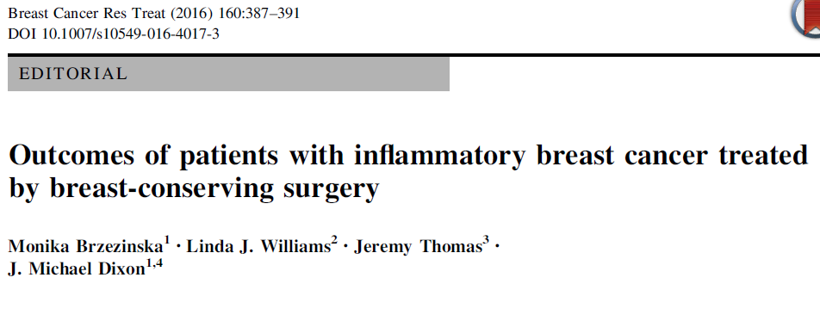
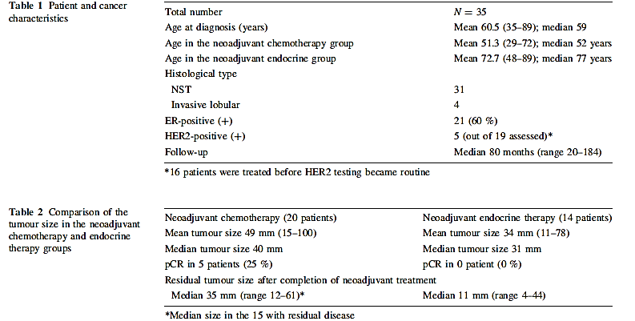

Slide 15
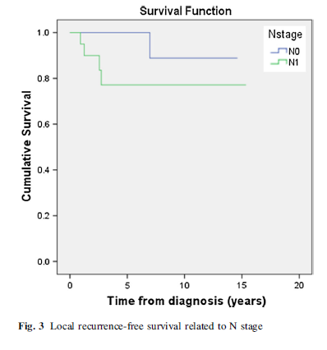
Los émbolos tumorales afectan el drenaje linfático normal.
La tasa de identificación del GC en CI es del 75% con una tasa de Falsos Negativos del 25%

Slide 16
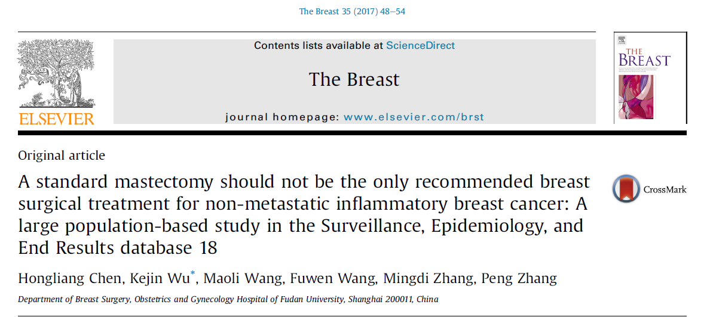
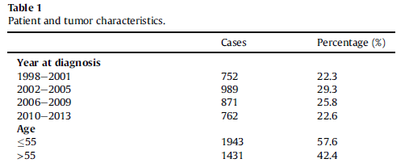
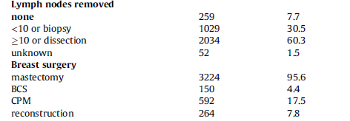

Slide 17
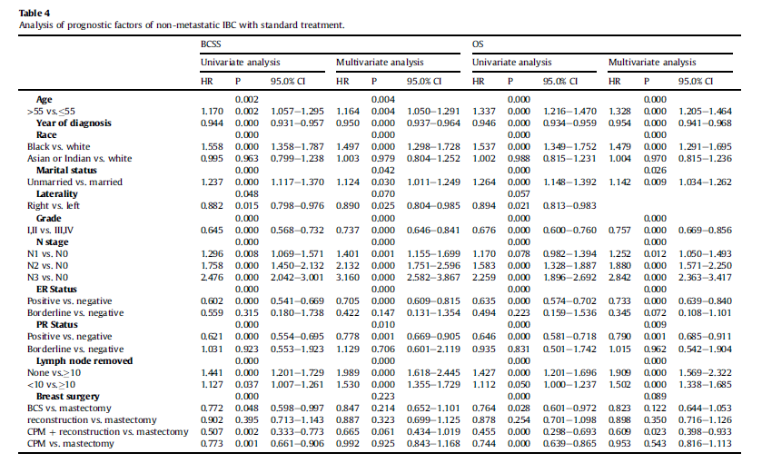

Slide 20
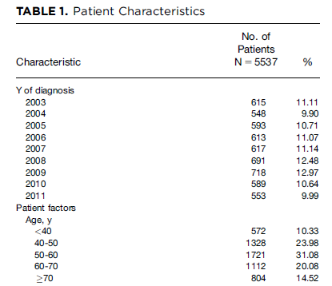

Slide 21
Experiencia Instituto Nacional de Cancerología
Se analizaron 3000 expedientes del 2007-2012 con diagnóstico Tumoral T4, de las cuales 185 pacientes se diagnosticaron como T4D (Cáncer de mama Inflamatorio).
Se excluyeron 32 pacientes con Diagnóstico de Ca de mama inflamatorio secundario o que iniciaron tratamiento fuera del Instituto.
Se incluyeron 153 pacientes con diagnóstico de Cáncer de mama inflamatorio, para el análisis de resultados.

Slide 22
Resultados Características Basales
Característica basales | N=153 (%)
Edad (años) Mediana / DE | 49 años ±11
Etapa Clínica (%) IIIB IIIC IV | 110 (71.9%) 11 (7.2%) 32 (20.9%)
Estado Ganglionar (%) N0 N1 N2 N3 | 5 (3.3%) 35 (22.9%) 84 (54.9%) 29 (19%)
Histología (%) Canalicular Lobulillar Mixto Micropapilar | 140 (91.5%) 10 (6.5%) 2 (1.3%) 1 (0.7%)
Fenotipo del Tumor Luminal A Luminal B / Her2 + Luminal B / Her2 – Triple Negativo Her2 + | 3 (2%) 26 (17%) 40 (26.1%) 53 (34.6%) 31 (20.3%)
*Ki67 N=25 pacientes Mediana | 60% ±10%
Grado Tumoral (%) Grado 1 Grado 2 Grado 3 No Valorable | 1 (0.7%) 34 (22.2%) 106 (69.3%) 12 (7.9%)
Característica basales | N=153 (%)
ECOG 0 1 2 | 50 (32.7%) 90 (58.8%) 13 (8.5%)
No Metástasis en EC IV n=32 1 2 3 | 24 (75%) 7 (21.8%) 1 (3.1%)
Notes:
La mediana de edad fue de 49 años, la EC más frecuente fue la EC IIIB en un 71.9%, el estado ganglionar más frecuente fue N2 en un 54.9%, la histología más común fue la canalicular en un 91.5%, el Fenotipo mas comun fue el Triple Negativo, pero la sobre expresión de HER2 se presentó hasta en un 34%, el 69.3% de los tumores eran pobremente diferenciados.

Slide 23
Resultados Tratamiento
Tratamiento | N=153 (%)
Esquema de QT inicial Antraciclinas /Taxanos Antraciclinas /Taxanos/Platinos Hormonoterapia | 127 (83%) 25 (16.3%) 1 (0.7%)
Respuesta Clínica Respuesta Completa Respuesta Parcial Enfermedad Estable Progresión de la Enfermedad No Valorable | 7 (4.6%) 105 (68.6%) 17 (11.1%) 23 (15%) 1 (0.7%)
RT QT/RT RT postoperatoria RT preoperatoria No RT | 71 (46.3%) 30 (19%) 18 (11.7%) 34 (22.2%)
Tipo de QT/RT CDDP + Gemzar CDDP + Gemzar + Trastuzumab Capecitabine Gemcitabine Herceptin | 54 (35.3%) 2 (1.3%) 1 (0.7%) 2 (1.3%) 12 (7.8%)
Tipo de Cirugía MRM Mdden MRM Patey MRM Halsted | 73 (47.7%) 22 (14.4%) 2 (1.3%)
Respuesta Patológica RPC Residual | 34 (22.2%) 63 (41.2%)

Slide 24
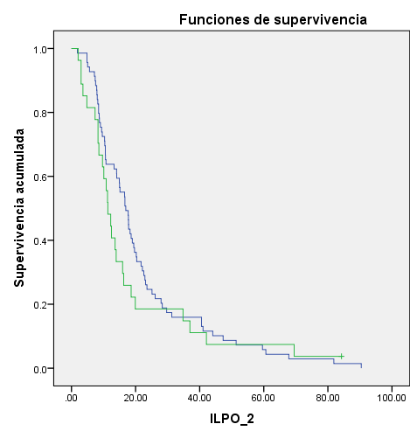
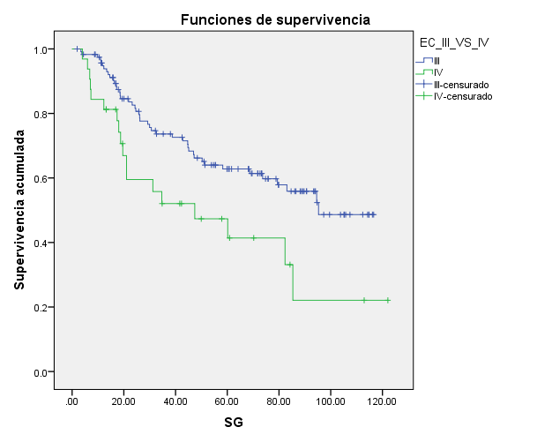
Resultados Tratamiento
La mediana de SLE para la EC IIIC fue de 21.6 meses Vs 18.2 meses para EC IV (p=0.075)
La mediana de SG fue de 79 meses para EC III vs 57 meses para EC IV (p=0.01)

Slide 25
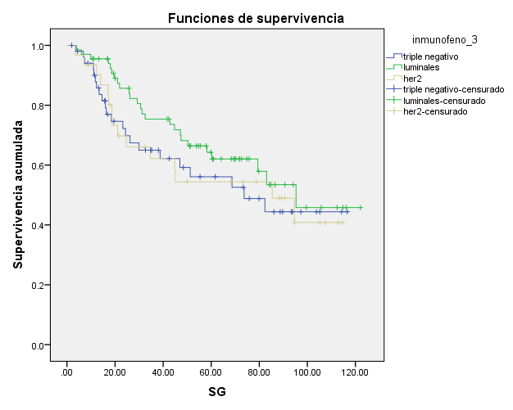
Resultados Tratamiento por Fenotipo
De acuerdo a fenotipo la mediana de SG fue de 73.6 meses para triple negativo vs 85.3 y 95.3 meses para luminales y Her2 respectivamente (P= 0.19).

Slide 26
Es una entidad poco frecuente
Se deben considerar los diagnósticos diferenciales
El manejo es un reto
La cirugía es fundamental en el control local
Cirugía menos amplia debe ser considerada en un grupo particular de pacientes
El uso de terapias dirigidas es un punto de crecimiento en estos momentos

Slide 27
Gracias
dfcantu@gmail.com
Notes:
CHEK: Cell-cycle chekpoint kinase

Slide 28
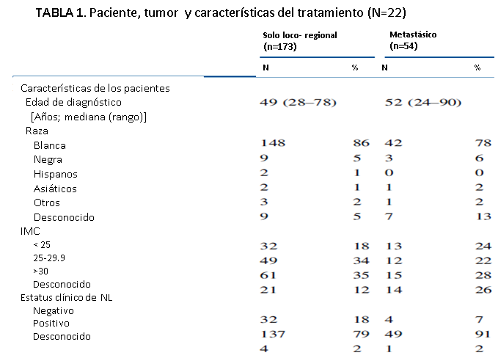
Inflammatory Breast Cancer: Patterns of Failure and the Case for Aggressive Locoregional Management Ann Surg Oncol. 2015 Aug;22(8):2483-91.

Slide 29
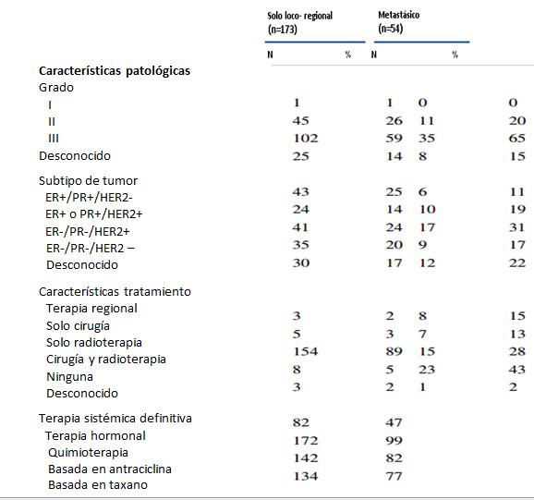
Inflammatory Breast Cancer: Patterns of Failure and the Case for Aggressive Locoregional Management Ann Surg Oncol. 2015 Aug;22(8):2483-91.

Slide 30
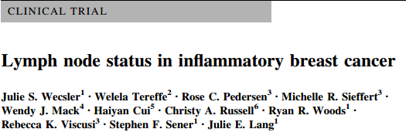
Mayor riesgo de mortalidad que localmente avanzado (43%)
Mayor en raza negra
Mayor incidencia de involucro ganglionar
36% presentara metástasis al momento de presentación
HER 2 positivo y receptores hormonales negativos
Manejo multimodal
Quimioterapia
MRM
Radioterapia
Hormonoterapia
Lymph node status in inflammatory breast cáncer Julie S. Wecsler, Welela Tereffe. Breast Cancer Res Treat (2015) 151:113–120

Slide 31
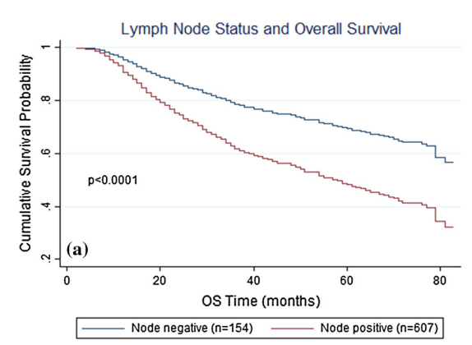
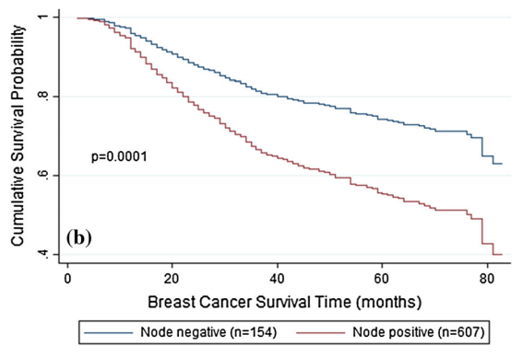
a
b
Asociación entre estatus linfático y a) supervivencia global. b) supervivencia especifica
Lymph node status in inflammatory breast cáncer Julie S. Wecsler, Welela Tereffe. Breast Cancer Res Treat (2015) 151:113–120

Slide 32
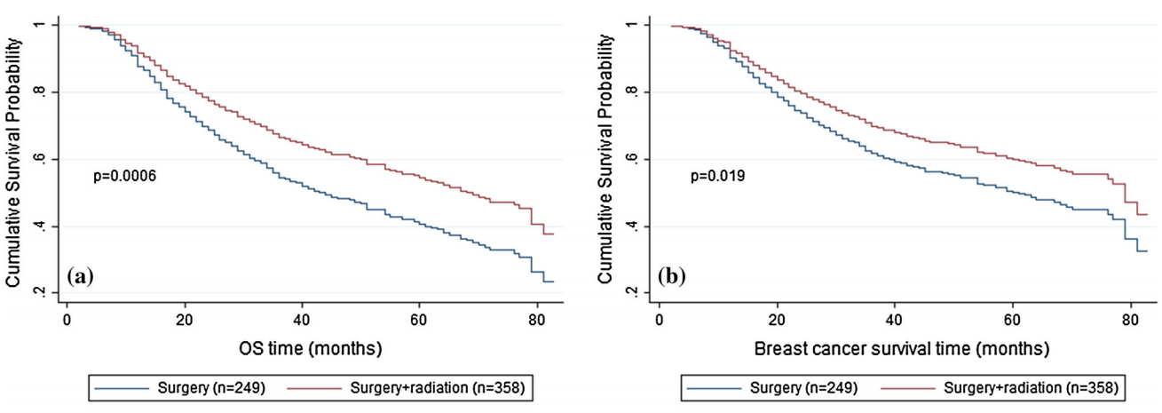
Asociación de las modalidades del tratamiento
Lymph node status in inflammatory breast cáncer Julie S. Wecsler, Welela Tereffe. Breast Cancer Res Treat (2015) 151:113–120

Slide 33
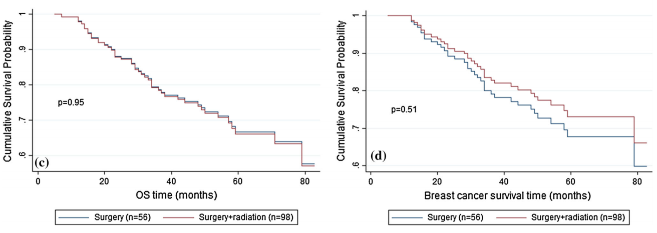
Asociación de las modalidades del tratamiento
Lymph node status in inflammatory breast cáncer Julie S. Wecsler, Welela Tereffe. Breast Cancer Res Treat (2015) 151:113–120

Slide 34
Diagnostico clínico patológico
HC, EF
Determinación hormonal
Imagen de la mama
Mastografia, USG
RM
PET/CT (2B)
Terapia sistémica antraciclina y taxano
1. respuesta
2. no respuesta
NCCN guideliness version 1.2016 breast cancer updates

Slide 35
TRATAMIENTO
Quimioterapia Neo
Trastuzumab (HER2 +) Neo
Mastectomía Radical
Radioterapia
En caso de no resecable= Rt pre Qx
Y valorar Qx radical
Dosis de 66 Gy
Consenso Mexicano sobre diagnóstico y tratamiento del cáncer mamario. Dr. Jesús Cárdenas Sánchez Dr. Juan Enrique Bargalló et. Al Masson Doyma México. 6ta revisión

Slide 36
Terapia sistémica como primer línea
Mastectomía con disección axilar
No se recomienda reconstrucción inmediata
Radioterapia loco regional
IB
IB
Opinión de experto
IB
Terapia multimodal
Terapia sistémica, radioterapia y cirugía
Antraciclina y taxano
Si es HER 2 + = trastuzumab
Luminal like = depende de expresión receptores
Mastectomía
Disección axilar en LABC inoperable
Abordaje multidisciplinario
ESO-ESMO 2nd international consensus guidelines for advanced breast cancer (ABC2) F. Cardoso1,A. CostaAnnals of Oncology Advance Access published September 18, 2014

